Slide 1
Дидактическая игра-ходилка «ЗИМНИЕ ВИДЫ СПОРТА»
Муниципальное автономное дошкольное образовательное учреждение «Детский сад №29»
Игра предназначена для старшего дошкольного возраста.
Автор: воспитатель МАДОУ № 29:
Каюмова Альфия Владиковна.

Slide 2
Цель:
Расширение знаний детей о зимних видах спорта г. Златоуста
Задачи:
Закреплять и расширять представления детей о зимних видах спорта.
Поддерживать интерес к физической культуре и спорту родного города Златоуста.
Развивать интерес к спортивным играм и упражнениям.
Закреплять навыки выполнения спортивных упражнений.
Развивать внимание, логическое мышление, математические способности.
Совершенствовать навыки количественного и порядкового счета.
Воспитывать дружелюбие, умение следовать определённым правилам, получение опыта победы и проигрыша.

Slide 3
Оборудование:
Набор включает яркое игровое поле с картинками, конверты с играми-заданиями, кубик для определения количества ходов и фишки-спортсмены.
Игры-задания: «Одень спортсмена», «Четвёртый лишний», «Соотнеси вид спорта с пиктограммой», «Чей инвентарь», «Зимние лабиринты», «Загадки о зимних видах спорта», «Крутилка: собери картинку», «Выполни упражнение по схеме», «Ребусы», «Задания на математику и логику», «Зимние и летние виды спорта»,
пазлы «Зимние виды спорта»,
«Физкультминутки с победителем»
!Каждую из этих игр можно использовать самостоятельно!

Slide 4
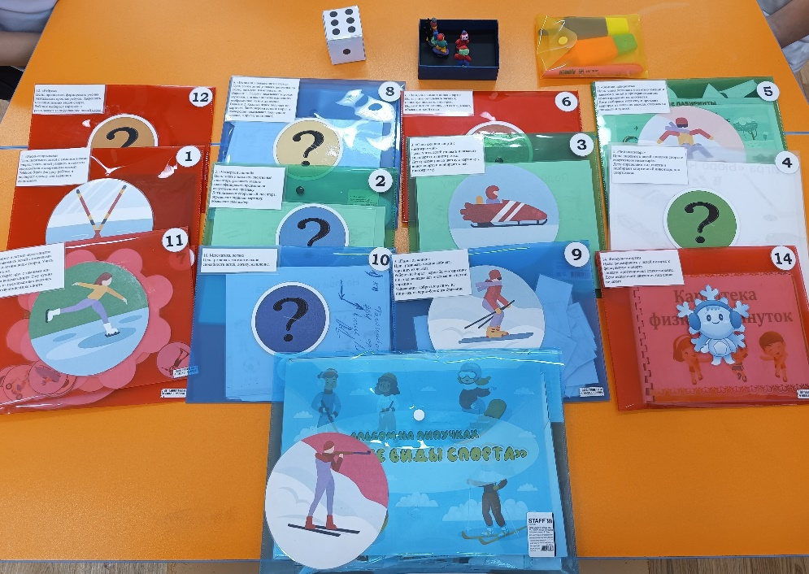

Slide 5
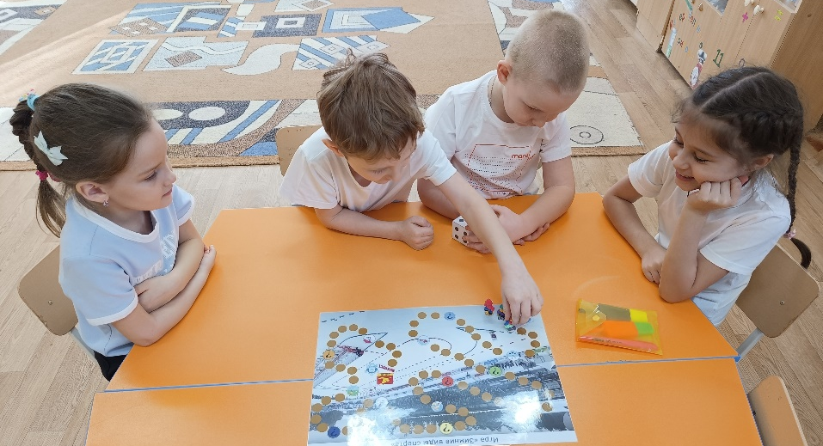
Описание игры
В игре могут принимать участие 2-4 игрока. Для начала игроки выбирают себе фишку-спортсмена и определяют кто будет ходить первым.
Путешествие начинается. Все фишки в начале игры находятся на СТАРТе. Игроки бросают по очереди кубик и продвигают свою фишку вперед по игровому полю на столько кружков, сколько очков выпало на кубике.

Slide 6
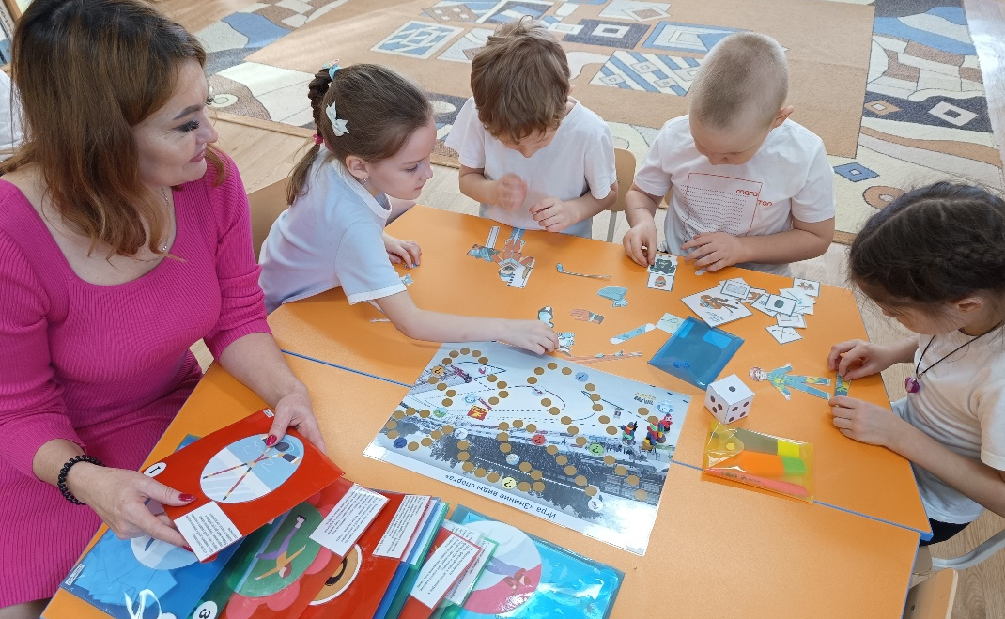
На пути участников встречаются картинки с различными видами зимнего спорта и с вопросами. Если фишка остановилась на картинке с изображением вида спорта или вопроса, то игрок должен выполнить задание из конверта с соответствующим символом. (Для большего интереса задания могут выполнять все игроки одновременно)

Slide 7
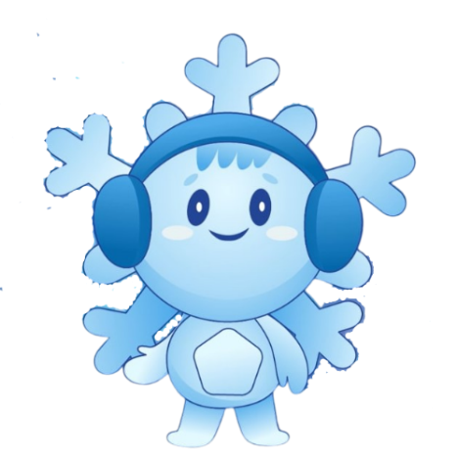
Побеждает тот, кто первым дойдет до ФИНИША, где их встречает Снежик - символ Спартакиады сильнейших 2024 года. Победитель проводит спортивную разминку со всеми участниками игры.

Slide 8
Методические рекомендации
1 этап. Подготовительный.
Ознакомление детей с зимними видами спорта;
с играми-заданиями, которые входят в комплект данной игры.
Изготовление фишек-спортсменов для игры.

Slide 9
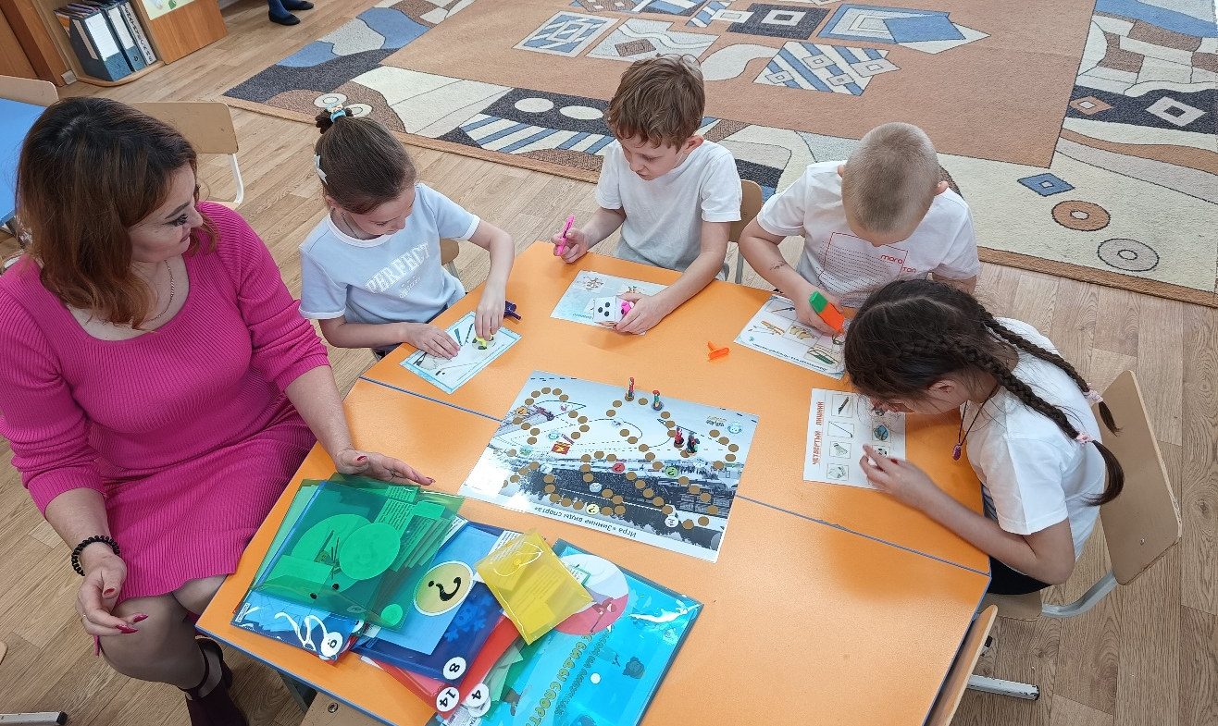
Методические рекомендации
2 этап. Основной – проведение игры.
Ознакомление детей с содержанием игры
Объяснение хода и правил игры;
Определение роли воспитателя в игре;
Проведение игры, при необходимости – помощь воспитателя.

Slide 10
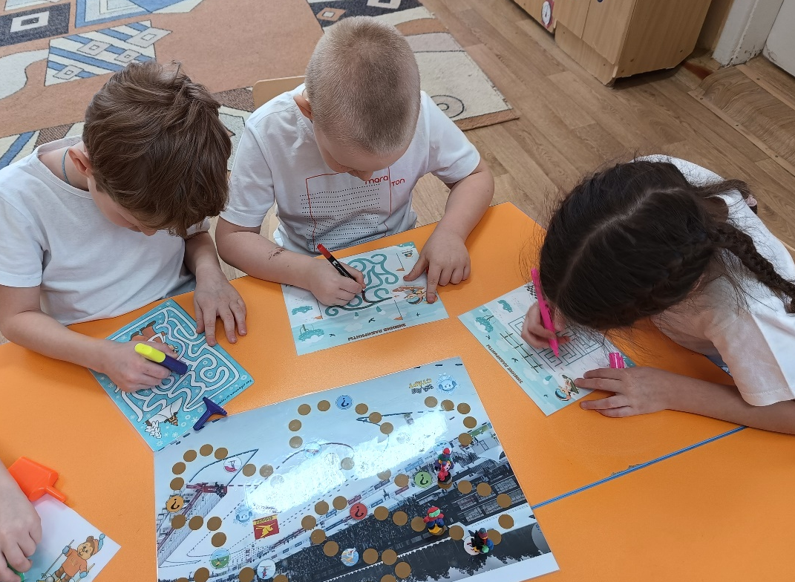
Методические рекомендации
3 этап. Анализ проведения игры.
Подведение итогов игры
Анализ возникновения проблемных ситуаций, трудностей во время игры.

